Slide 1

CORSO DI
SISTEMI DI ELABORAZIONE INTELLIGENTI
2016/2017
Gruppo:
SIMONE COLACI
MATTEO ARENA
SIMONE ANGELETTI
ANGELO CHIRICO
Prof.:
PAOLO BUONO

Slide 2
Il nome dell’applicazione richiama il termine inglese queue che significa coda. L’idea base da cui nasce l’app è quella di risolvere il problema delle code nelle sue svariate forme.
Vi sono due categorie principali di utenti:
    KIUER è chi dovrebbe fare la coda ma la vuole evitare;
    HELPER è chi si mette a disposizione per fare la coda per conto di un kiuer.

Slide 3
LOGIN E SIGNUP

Slide 4
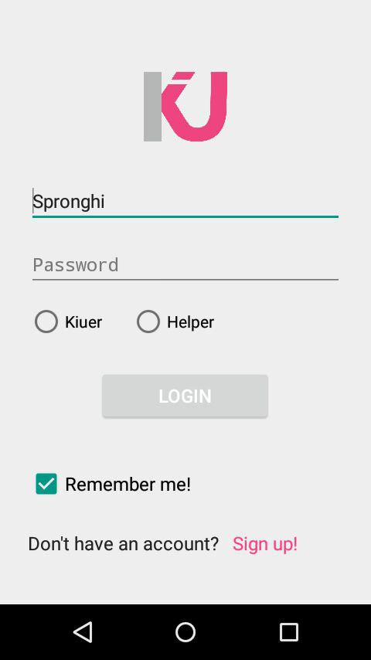
La schermata di login consente ad un utente di accedere all’app o di registrarsi come Helper o Kiuer;

Slide 5
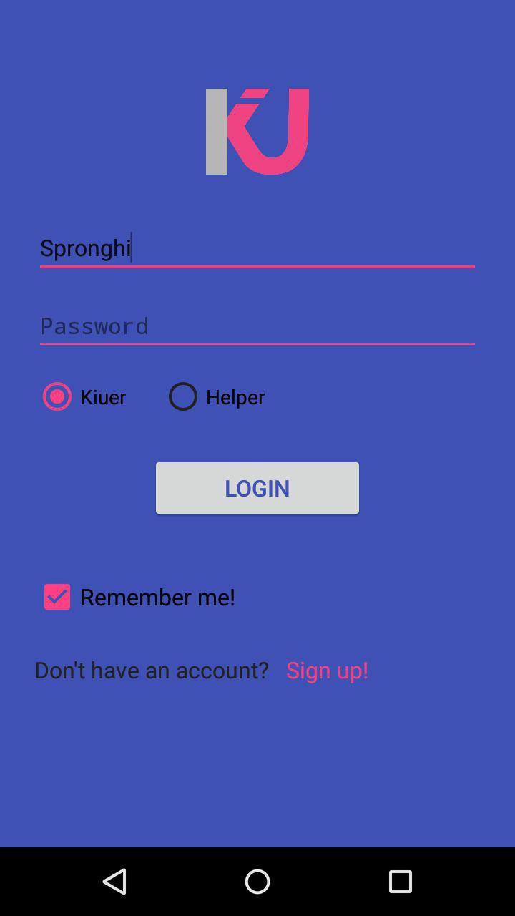
Schermata di login se si decide di accedere come Kiuer

Slide 6
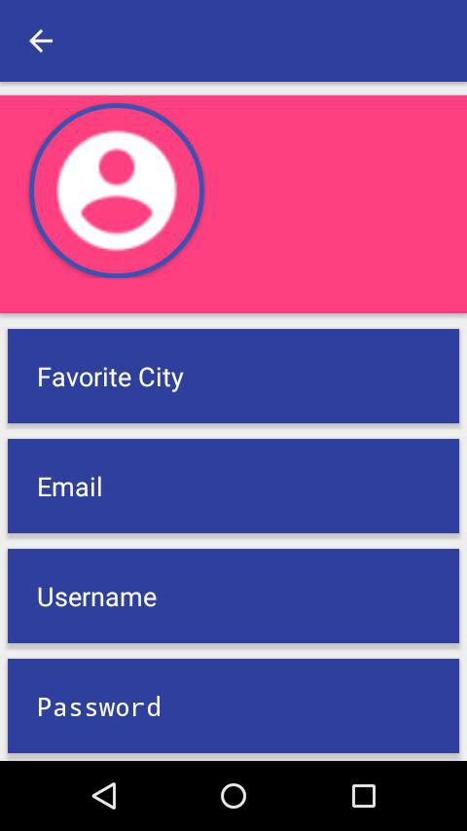
Questa è la schermata di iscrizione del Kiuer;
Un meccanismo di popup permette di compilare in modo esatto ogni campo presente nella schermata

Slide 7
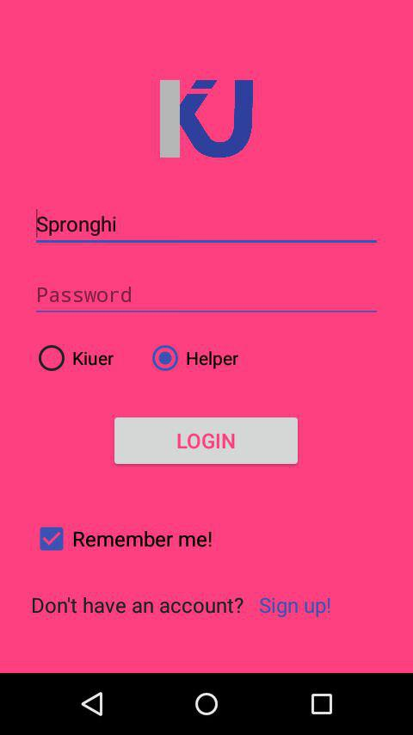
Schermata di login se si decide di accedere come Kiuer

Slide 8
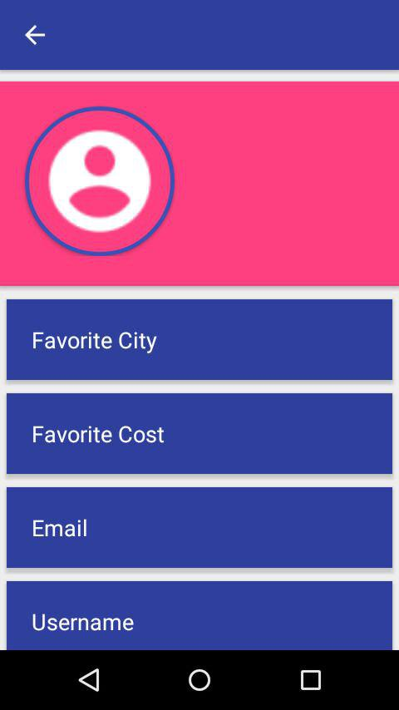
Questa è la schermata di iscrizione del Kiuer;
Un meccanismo di popup permette di compilare in modo esatto ogni campo presente nella schermata.

Slide 9
MENU A TENDINA

Slide 10
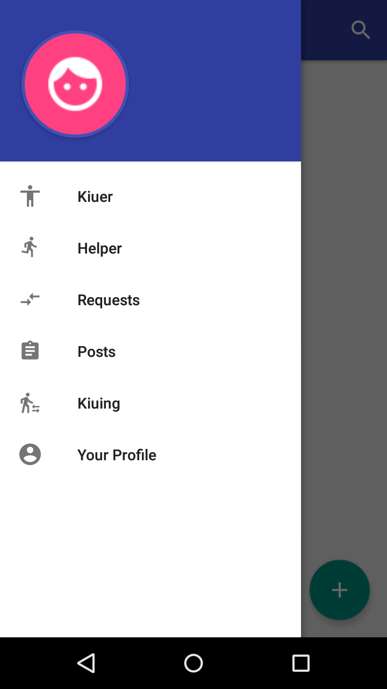
Il menu a tendina, qualora si accedesse all’app come Kiuer, presenterà le seguenti voci:
Kiuer: visualizza la lista dei post dei Kiuer nella città preferita dall’utente loggato;
Helper: visualizza la lista degli Helper nella città preferita dall’utente loggato;
Request : visualizza le richieste pendenti;
Posts : visualizza la lista dei post dell’utente loggato, aperti e chiusi;
Kiuing : visualizza la lista di kiuing;
Your Profile : visualizza il profilo utente.

Slide 11
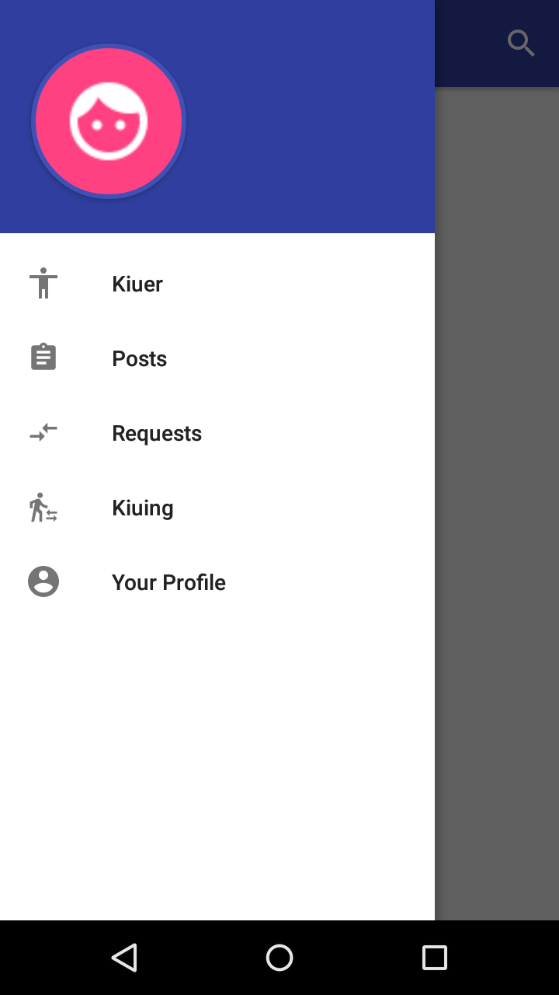
Il menu a tendina, qualora si accedesse all’app come Helper, presenterà le seguenti voci:
Kiuer: visualizza la lista dei post dei Kiuer nella città preferita dall’utente loggato;
Helper: visualizza la lista degli Helper nella città preferita dall’utente loggato;
Request: visualizza le richieste pendenti;
Kiuing: visualizza la lista di kiuing;
Your Profile: visualizza il profilo utente.

Slide 12
KIUER

Slide 13
Attraverso il menù è possibile visualizzare il proprio profilo

Slide 14
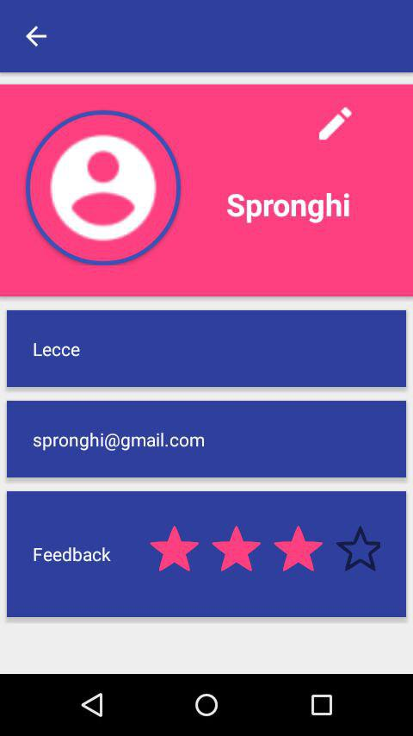
Schermata di visualizzazione del kiuer con le sue relative informazioni

Slide 15
Dalla schermata di visualizzazione del profilo sarà possibile accedere alla schermata di modifica delle proprie informazioni

Slide 16
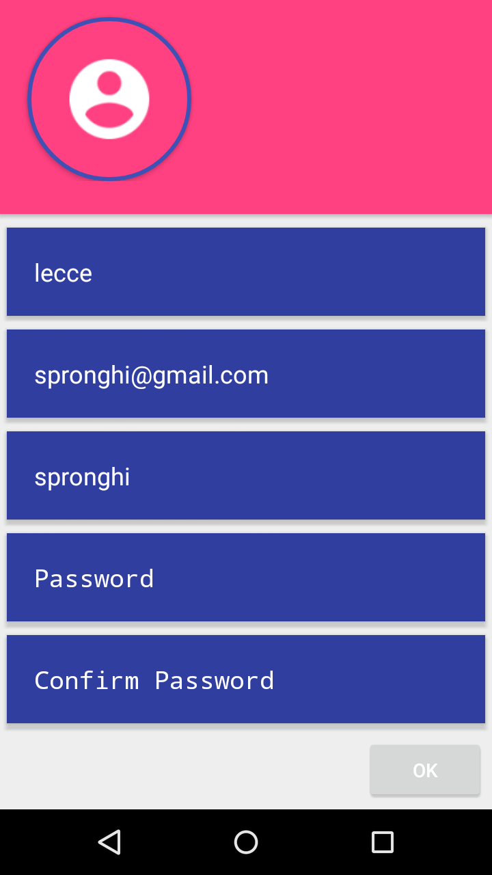
Attraverso questa schermata è possibile modificare le informazioni del kiuer;
Un messaggio di errore verrà visualizzato nel momento in cui uno dei campi sarà vuoto o se le password non coincideranno nel momento un cui si premerà il bottone “OK”.

Slide 17
HELPER

Slide 18
Attraverso il menù è possibile visualizzare il proprio profilo

Slide 19
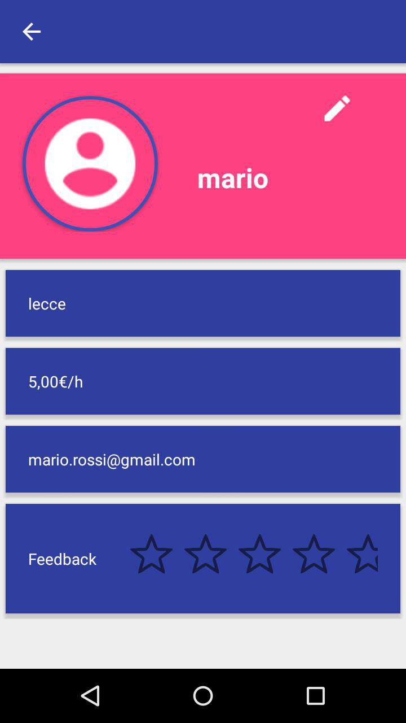
Visualizzazione dell’Helper con le relative informazioni;
L’Helper ha la possibilità di definire una sua tariffa oraria.

Slide 20
Dalla schermata di visualizzazione del profilo sarà possibile accedere alla schermata di modifica delle proprie informazioni

Slide 21
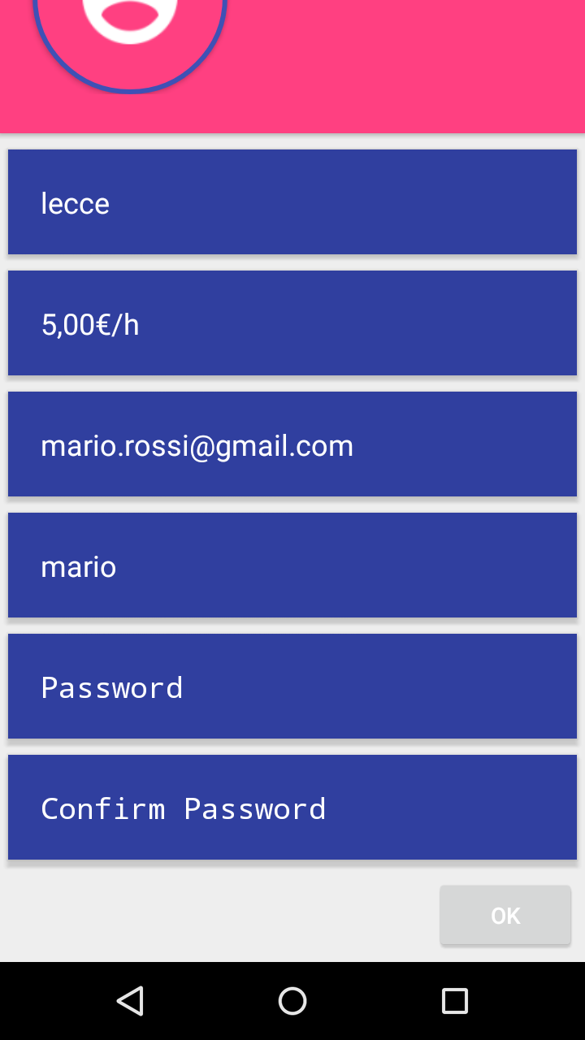
Attraverso questa schermata è possibile modificare le informazioni dell’helper

Slide 22
POST KIUER

Slide 23
Dal menù è possibile accedere alla lista dei post pubblicati da altri Kiuer nella città preferita dell’utente che si è loggato

Slide 24
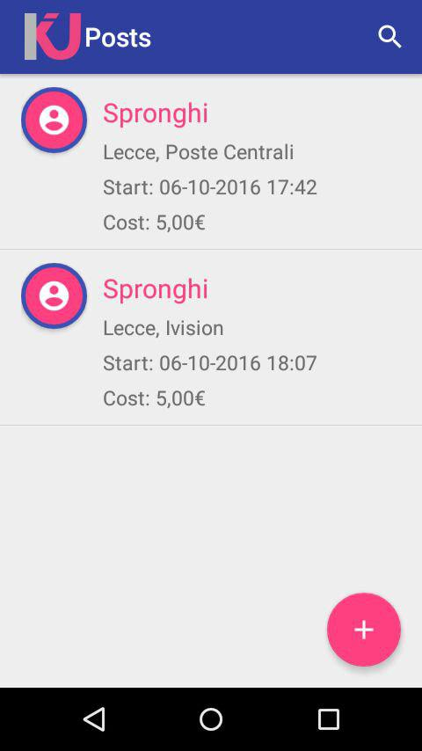
Dalla lista dei post aperti da altri utenti è possibile pubblicare un nuovo post

Slide 25
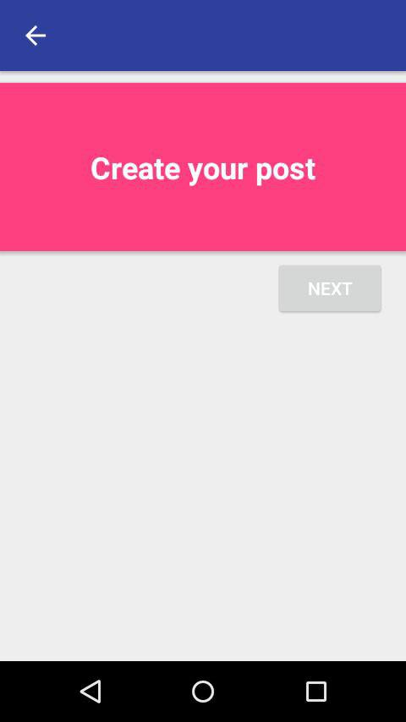
Creazione di un nuovo post.

Slide 26
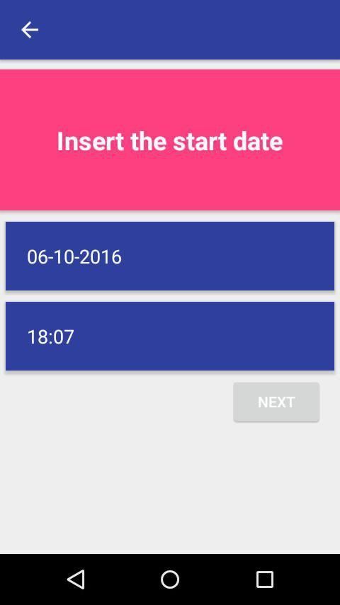
Inserimento della data e ora di inizio

Slide 27
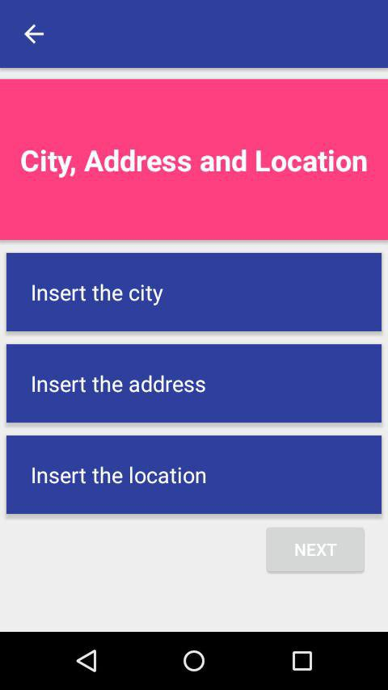
Durante la creazione viene richiesto di inserire:
    La città;
    L’indirizzo;
    Il nome del luogo di interesse.

Slide 28
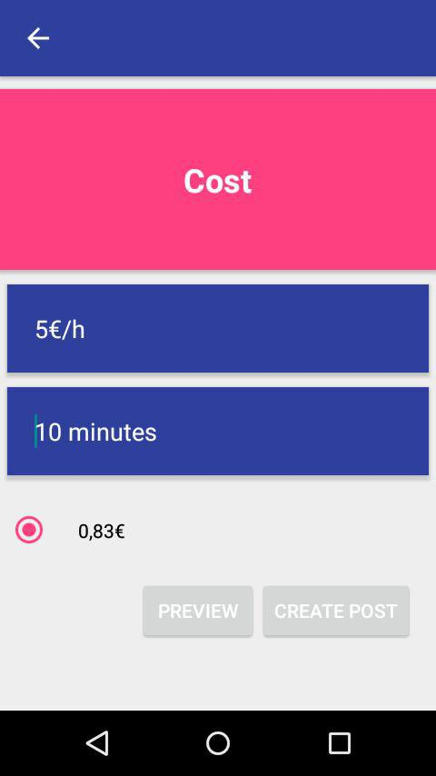
Inserimento della tariffa con relativo calcolo del costo rispetto alla durata della coda;
Dal bottone “Preview” è possibile vedere un’anteprima del post.

Slide 29
STORICO DEI POST

Slide 30
Dal menu è possibile accedere allo storico dei post di un utente

Slide 31
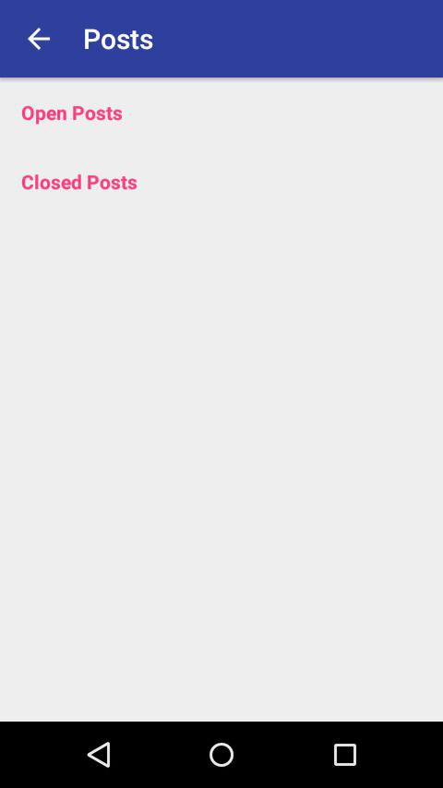
Da questa schermata è possibile scegliere se visualizzare i post aperti o precedentemente chiusi

Slide 32
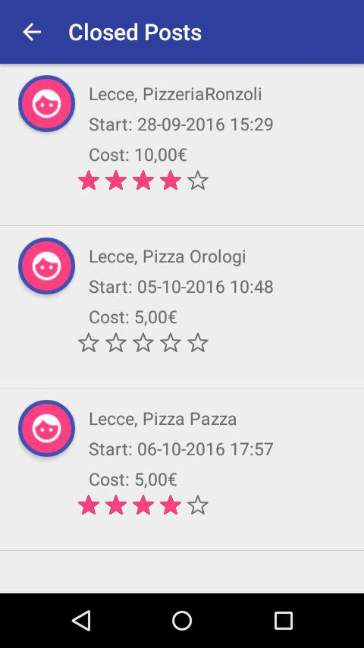
Schermata di visualizzazione dello storico dei post di un utente

Slide 33
RICHIESTE

Slide 34
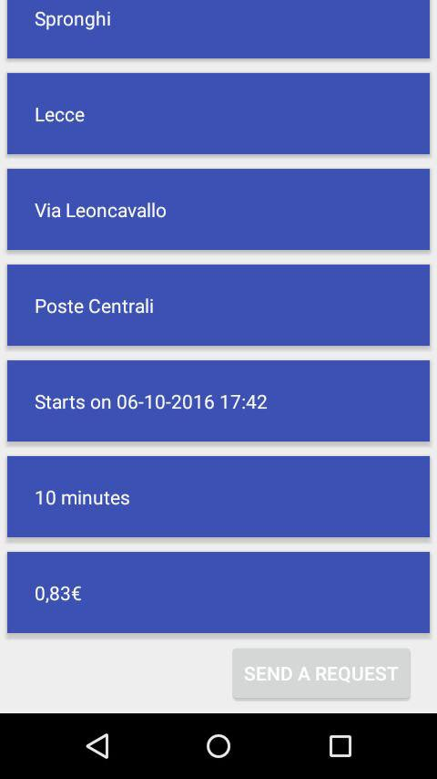
Una richiesta rappresenta il punto di contatto tra l’Helper e il Kiuer;
Un Helper invia quest’ultima tramite il post di un Kiuer.

Slide 35
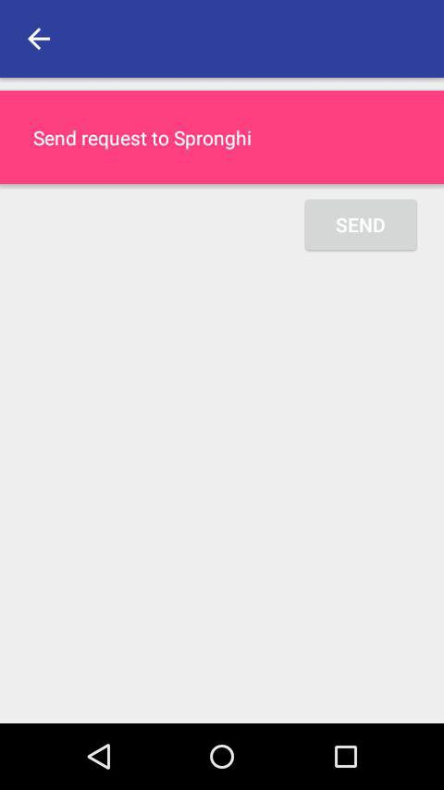
La richiesta inviata dal’Helper sarà ricevuta dal Kiuer che ha postato l’annuncio

Slide 36
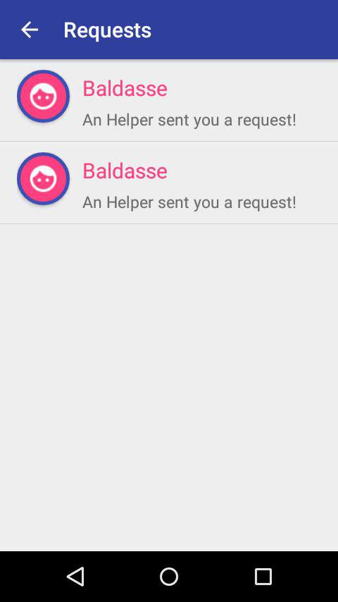
Il Kiuer ha la possibilità di vedere tutte le richieste pendenti in quel momento che ancora non sono state visualizzate;
La lista di richieste inviate dai vari Helper può essere visualizzata dal Kiuer

Slide 37
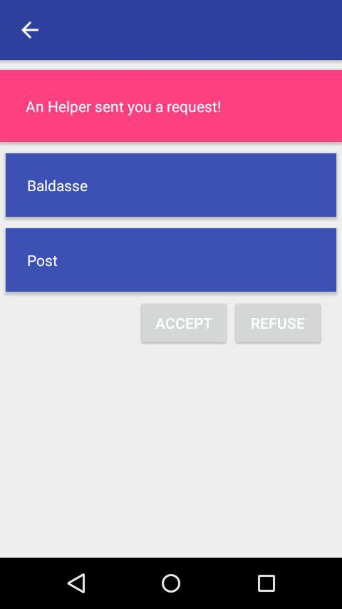
Il Kiuer può decidere se accettare la richiesta o rifiutarla;
Nella schermata è presente un collegamento al Helper mandante e al post a cui la richiesta fa riferimento.

Slide 38
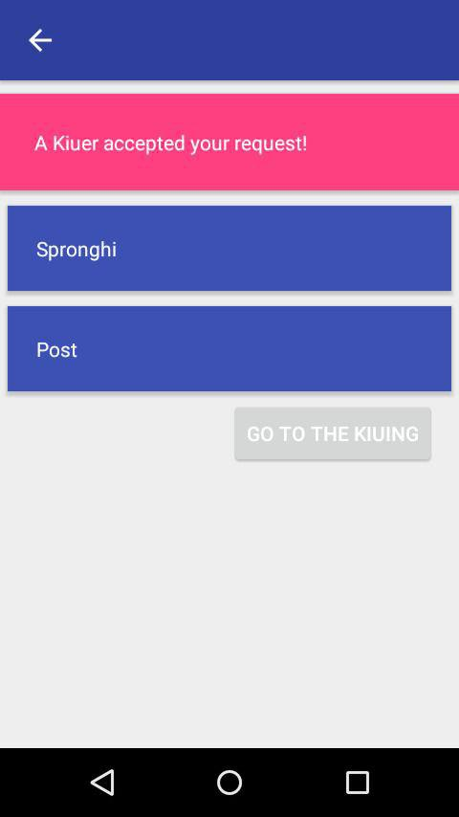
Nel caso in cui il Kiuer accetti la richiesta, l’Helper inizierà un “Kiuing” (l’atto pratico di fare la fila) con il suddetto.
Nella schermata è presente un collegamento al Kiuer che ha accettato la richiesta e al post a cui la richiesta fa riferimento.
Il bottone “Go To The Kiuing” è un collegamento alla lista di Kiuing accettati e attivi in quel momento o che ancora devono iniziare

Slide 39
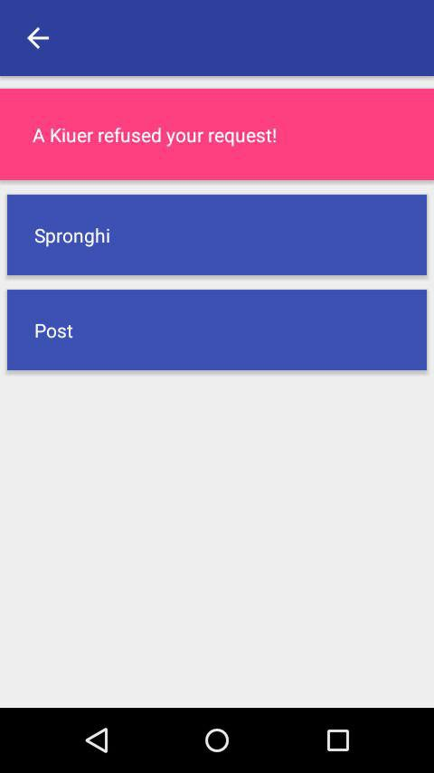
Nel caso in cui il Kiuer rifiuti la richiesta questa, una volta visualizzata dal Helper, viene cancellata

Slide 40
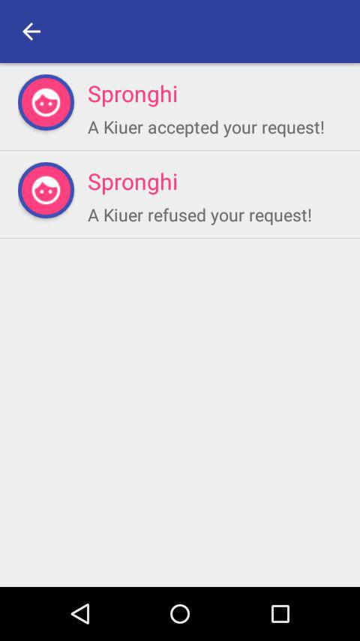
L’Helper visualizzerà le risposte alle richieste precedentemente inviate

Slide 41
KIUING

Slide 42
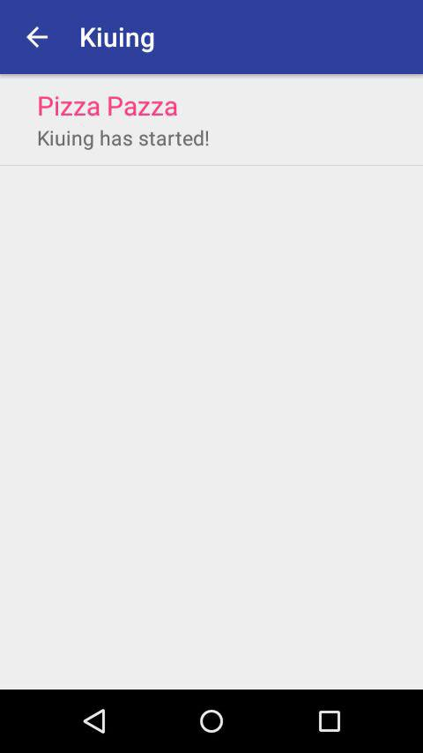
Sia il Kiuer che l’Helper possono visualizzare la lista dei Kiuing attivi o in pendenza

Slide 43
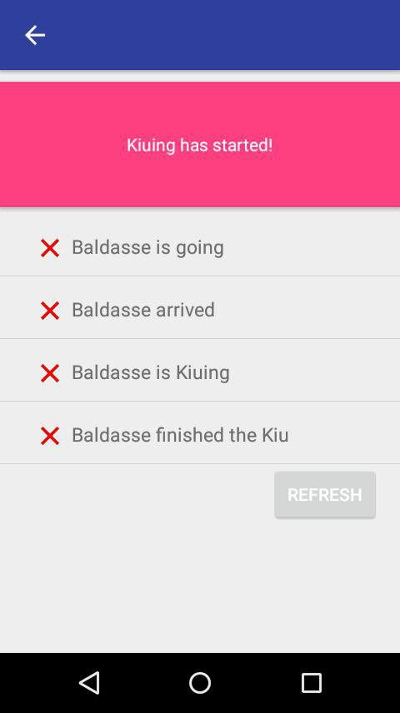
Il Kiuer può visualizzare le varie fasi del “Kiuing” che l’Helper andrà ad effettuare;
L’Helper può interagire con le fasi del “Kiuing” mandando al Kiuer una notifica di completamento per ognuna

Slide 44
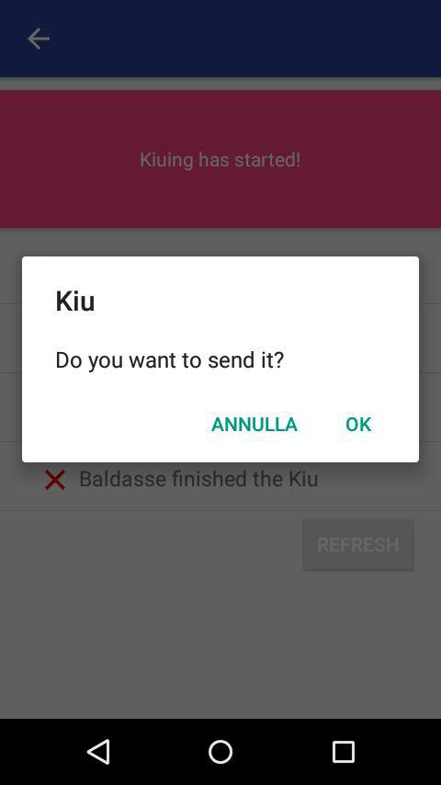
L’Helper ha quindi la possibilità di aggiornare costantemente il Kiuer sull’andamento del “Kiuing” mandandogli delle notifiche di completamento delle varie fasi

Slide 45
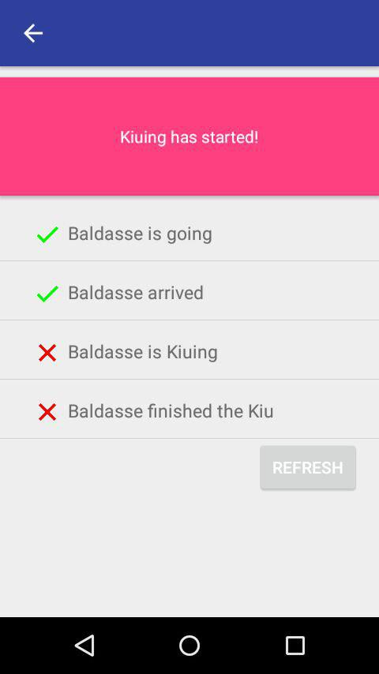
Una spunta verde viene visualizzata sulla singola fase quando questa è stata attutata e notificata dal Helper;
Con l’ultima fase il “Kiuing” viene concluso.

Slide 46
FEEDBACK

Slide 47
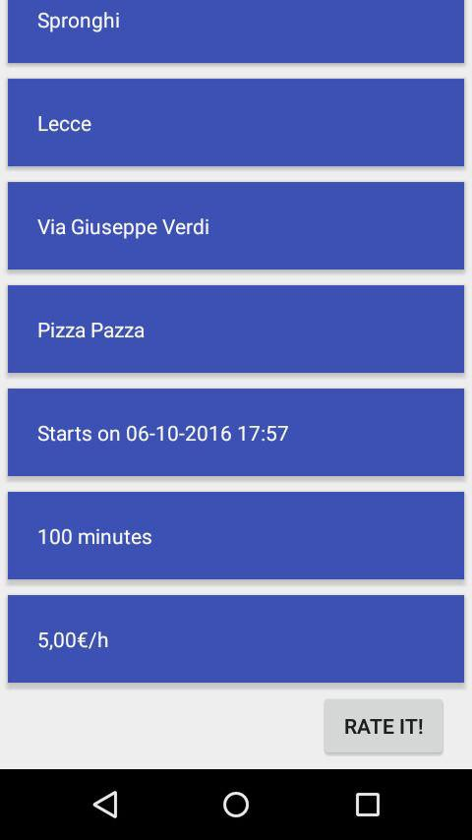
La fase di feedback inizia con la conclusione del “Kiuing”
Il Kiuer ha la possibilità di votare la prestazione del Helper
L’Helper ha la possibilità di votare la prestazione del Kiuer
Entrambi votano attraverso il post con cui sono stati messi in contatto

Slide 48
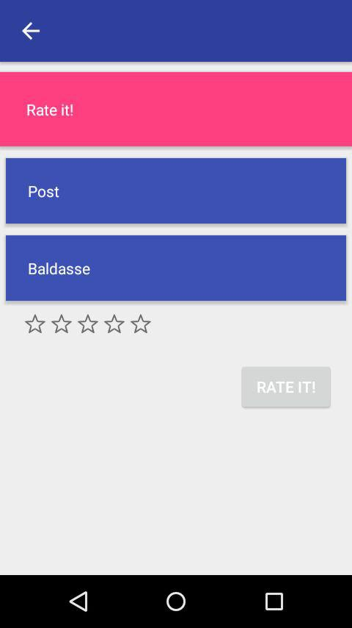
Il pulsante “Rate It!” permette di dare un voto compreso tra 1 e 5.
Nella schermata è presente un collegamento al post e all’utente interessati

Slide 49
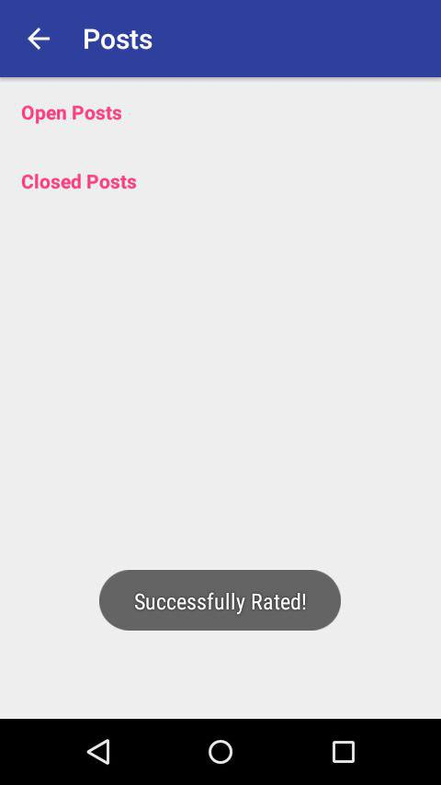
Alla conclusione del voto apparirà un messaggio di conferma

Slide 50
Sia il Kiuer che l’Helper possono visualizzare l’elenco dei post a cui hanno partecipato e per cui hanno ricevuto un voto

Slide 51
Nella schermata del profilo è possibile visualizzare il feedback complessivo dell’utente
Il feedback complessivo si basa su una media dei voti che l’utente ha ricevuto

Slide 52
GRAZIE PER L’ATTENZIONE

